Slide 1
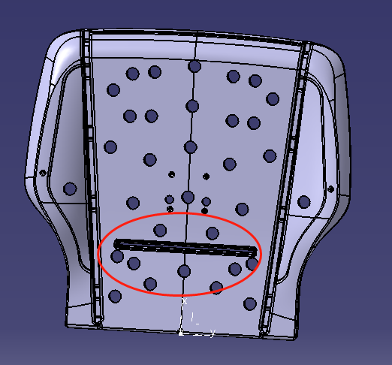
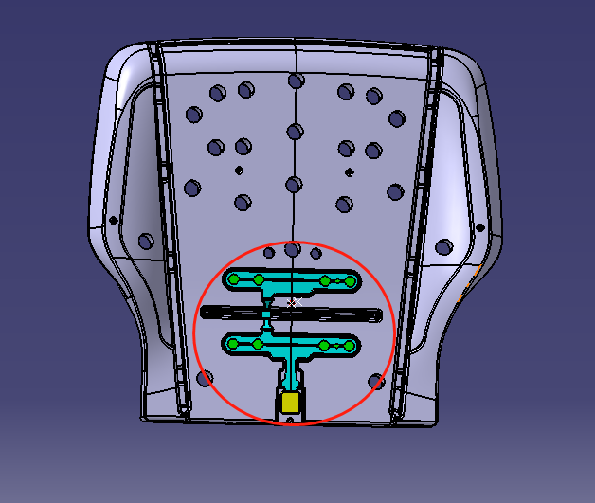
1、坐垫发泡外观更改 SHT0011322
变更为
变更前
变更后
坐垫正面，图示红色区域做出修改。

Slide 2
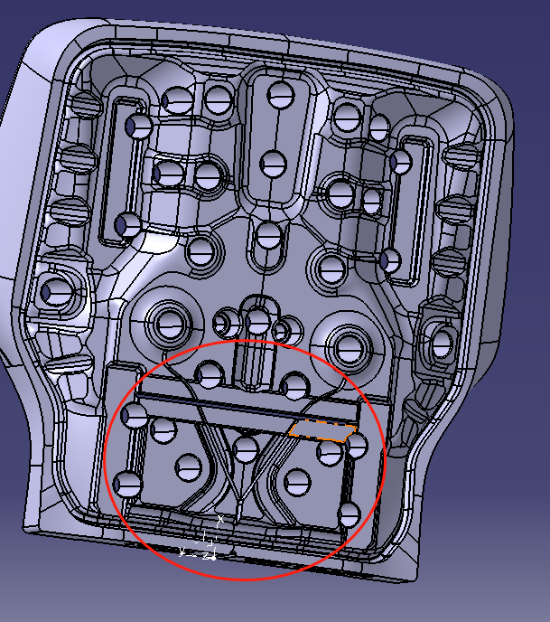
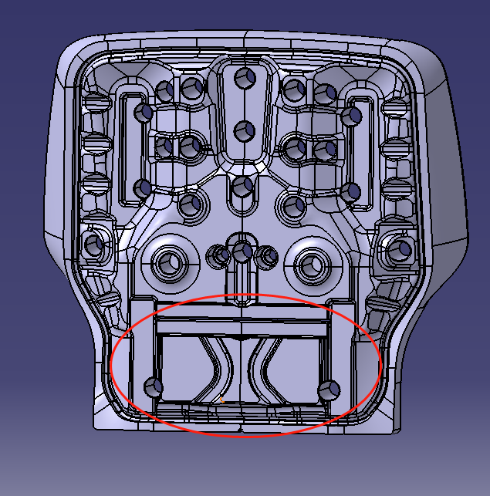
1、坐垫发泡外观更改 SHT0011322
变更为
变更前
变更后
坐垫背面图示红色区域做出修改。

Slide 3
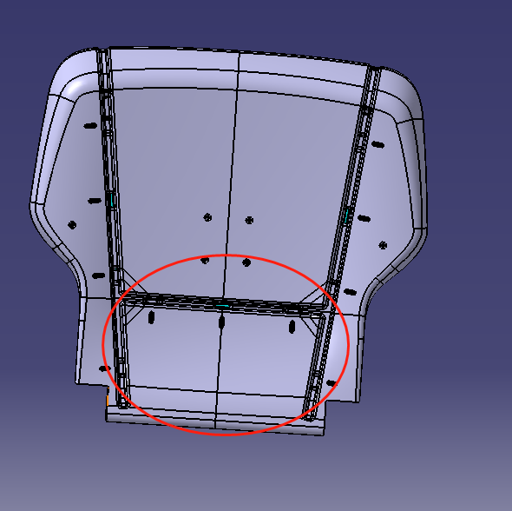
1、坐垫发泡外观更改 SHT0011026
变更为
变更前
变更后
图示红色区域做出修改。

